Slide 1
De Bakfiets
Wood-Award 2012-2013

Slide 2
Het idee
Het idee om de bakfiets te maken kwam van een ander idee om een oude brommer of scooter opnieuw uit hout op te bouwen. Dit zou teveel tijd gaan kosten en toen zei er iemand uit onze groep: ‘zullen we dan geen fiets bouwen’? Eerst zou het een ligfiets worden maar dit was een beetje te simpel dus zijn we voor de uitdaging gegaan om een bakfiets, bijna volledig uit hout te gaan bouwen.

Slide 3
Het idee

Slide 4
onderdelen
De wielen: Deze maken we volledig uit hout, alleen in de houten velg werken we een metalen naaf in van een originele fietsvelg.
De trapas:De trapas wordt uitgefreesd in het onderstel en dan werken we een trapas die we uit een oude fiets hebben geslepen in in ons hout.

Slide 5
onderdelen
De bak:Dit wordt een simpele stijl- en regelconstructie met panelen in een paneelgroef. De paneelgroef krijgt een diepte van 10mm. Op de panelen worden naderhand valse stijlen gelijmd voor een mooier uitzicht.
De vering:De bladveren maken we ook zelf door latjes beuk van 7 millimeter dik op elkaar gelijmt zodat het geheel een bladveer van 50 millimeter dik zal vormen. De bladveren worden 80 millimeter breed.

Slide 6
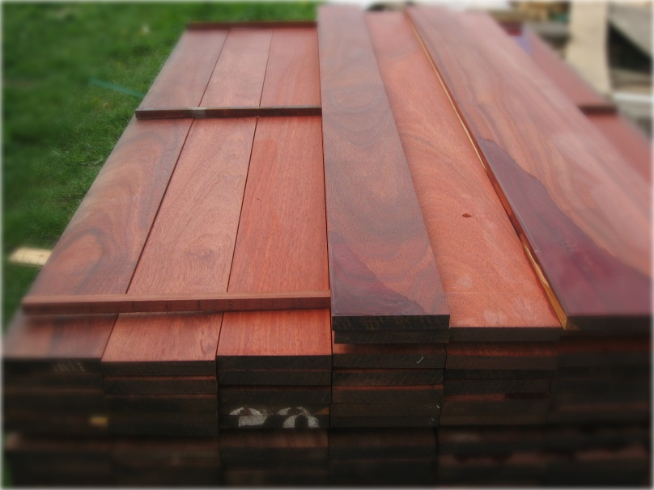
Houtsoorten
Gestoomde beuk
Padoek

Slide 7
Het ontwerp

Slide 8
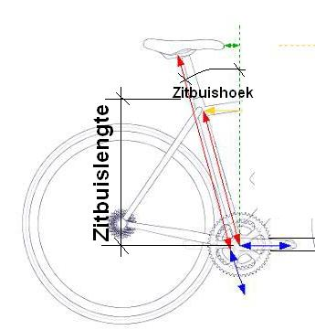
Benodigde afmetingen
Zitbuislengte: 0,68cm
Zitbuishoek: 66 tot 70 graden
Binnendiameter fietsvelg

Slide 9
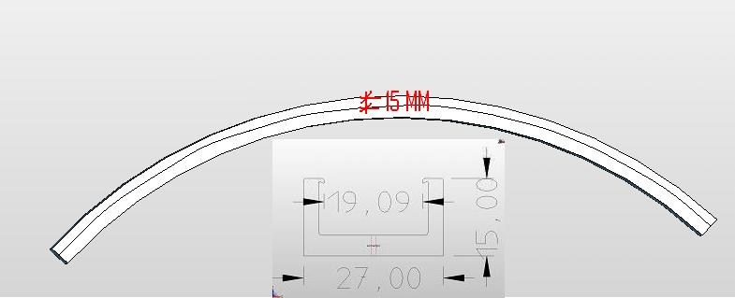
De velg word gemaakt uit 4 verschillende segmenten. Deze worden aan elkaar gedreveld, en rondom elk segment word een groef gefreesd waar de buitenste ring van een echte fietsvelg perfect inpast.

Slide 10
De spaken
Eerst maken we houten latjes van 21x21mm
Hierin word een groef van 7mm breed en 3mm diep gefreesd
Dan worden er kleine latjes paddouk in gelijmd voor detail
Als de lijm gedroogd is worden de spaken rond geschuurd

Slide 11
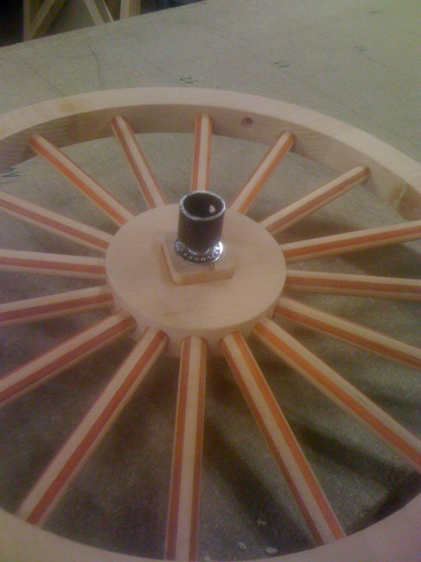
Naaf
Er word een fietsnaaf in een blok gelijmd
Deze blok met naaf word dan in de onze naaf gelijmd
Rond deze naaf word de rest van het wiel gemaakt.

Slide 12
De bak
Domino drevels als verbinding,
In de hoeken hebben we aan een zijde de stijlen maar 40mm breed gemaakt zodat deze met de dikte van de stijlen waar ze tegen zitten toch 60mm blijven,
De stuurbar wordt tegen de bak geschroefd,

Slide 13
Bladveren

Slide 14
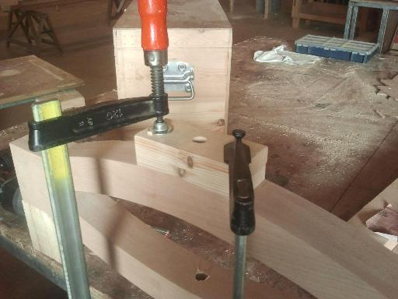
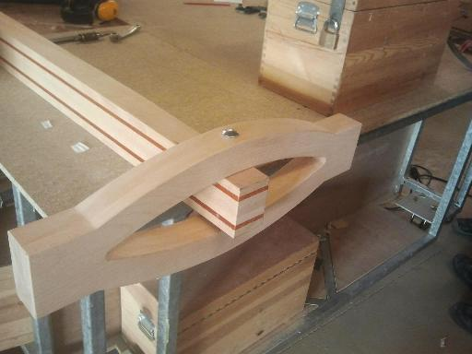
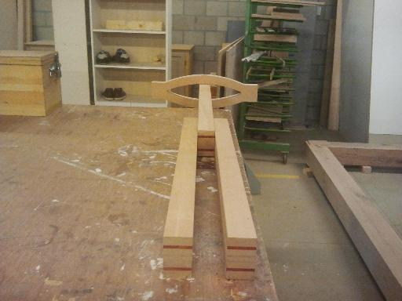
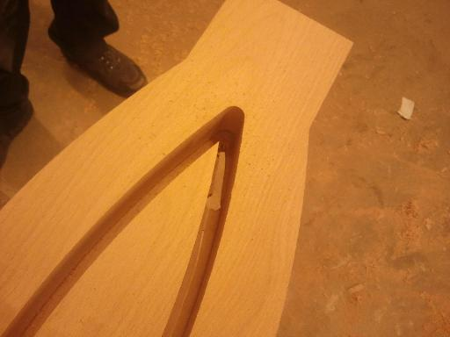
Onderstel

Slide 15
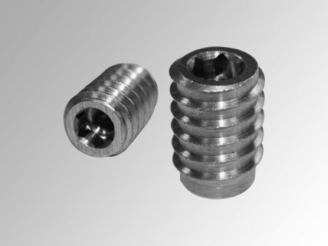
Zitbuis-constructie
Uitgezaagd uit balken met lintzaag.
Vastgezet met rampa-moeren en schroeven.
3 delen komen samen met een pen van paddouck.
Blok voor zadelpen is gelijmd en geschroefd.

